Slide 1
마법소녀
아이돌
2023184025 | 이승화 | 2D게임프로그래밍

Slide 2
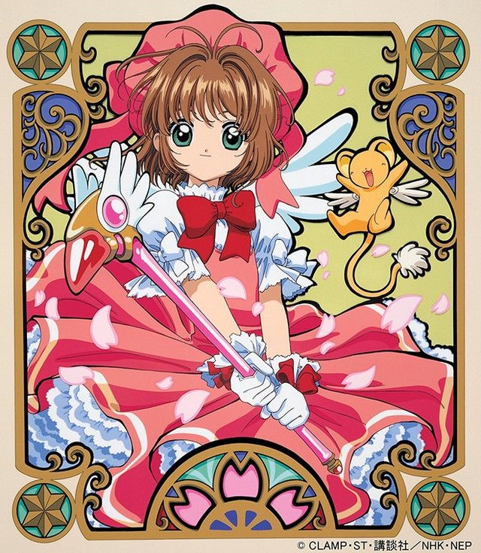
게임 컨셉
횡 스크롤 + 시뮬레이션 게임
마법소녀일 때는 횡 스크롤 게임,
앞으로 오는 몬스터 들을
마법으로 처치한다.
아이돌 연습생일 때는
옷 입히기 게임, 화장 등
아이돌 키우기
시뮬레이션 게임이다.

Slide 3
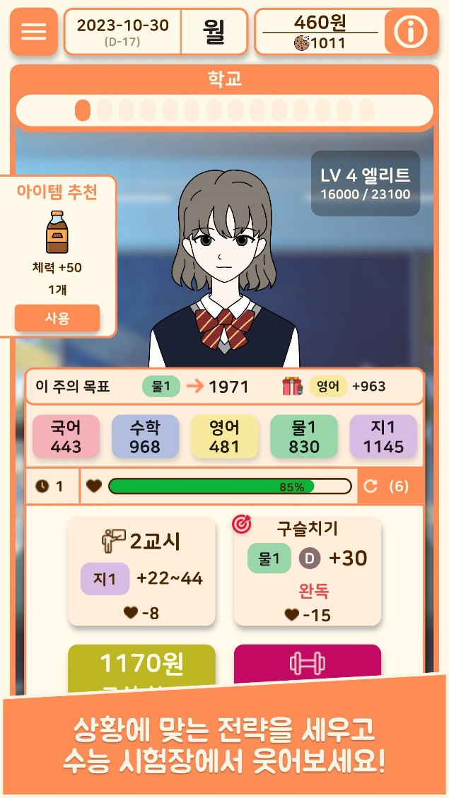
게임 진행 방향
수험생 키우기 처럼 아이돌이 되기 위해 아이돌 연습생 신분으로 연습이나 치장을할 것인지,
아니면 다른사람에게 도움을 주기 위해 마법소녀 일을 할 것인지 선택해서 진행하는 방식이다.

Slide 4
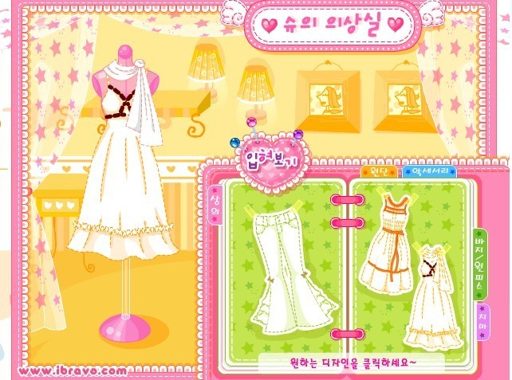
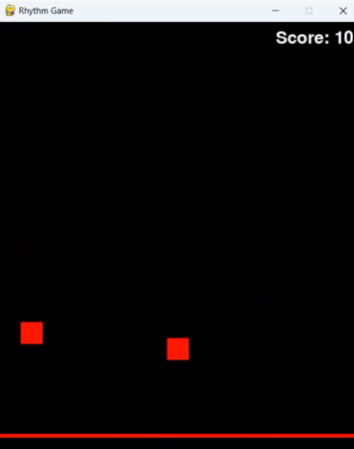
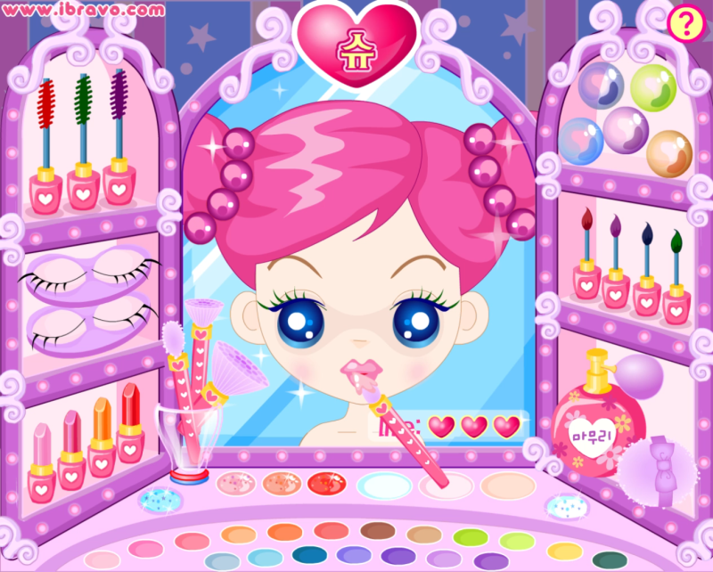
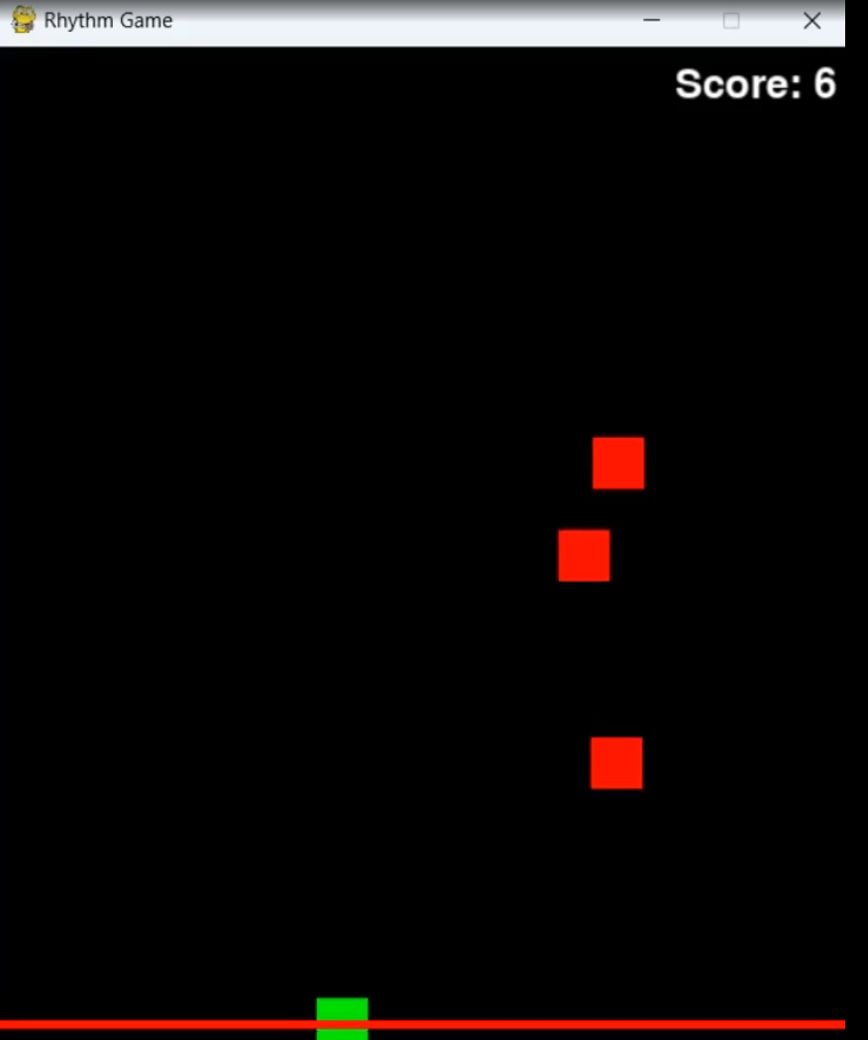
게임 진행 방향
아이돌 연습생일 때는 슈의 의상실 이나 슈의 화장대처럼 주인공을 꾸미거나
춤이나 노래를 연습하기 위한 뽑기나,
간단한 리듬게임을 할 수 있다.

Slide 5
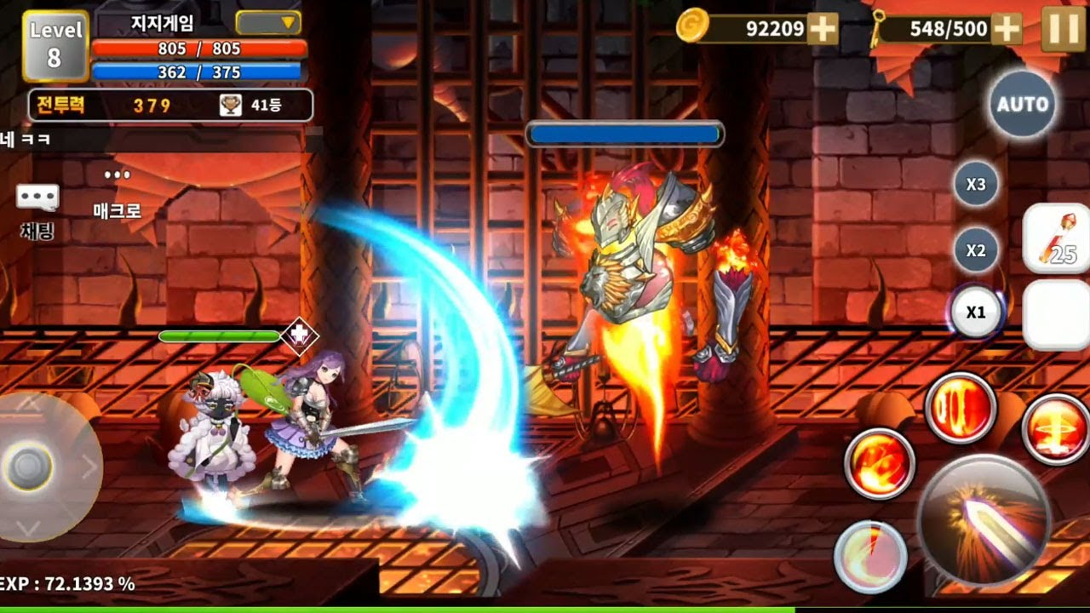
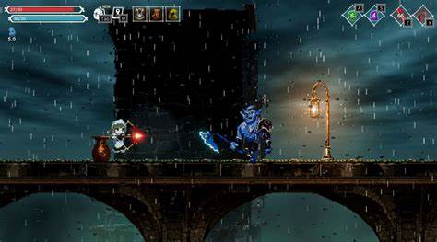
게임 진행 방향
마법소녀일 때는 횡 스크롤 게임으로,
다가오는 몬스터들을 q,w,e,r
마법 공격으로 죽인다.
이동은 마우스로 한다.

Slide 6
게임 계획
1주차 에셋 만들기, 찾기
2주차 리듬게임 만들기
3주차 의상실, 화장하기 게임 만들기
4주차 횡스크롤 스킬 구상 밑 기본 배경 만들기
5주차 스킬 구현, 몬스터 구현
6주차 오류, 예외 처리 수정 및 메뉴 만들기
7주차 스토리 만들기, 소리 넣기
8주차 최종 마무리

